Slide 1
109-101-MQ Activité physique et santé
Modifications des fiches d’activité physique
Modules 1 à 3
Activité cardiovasculaire, musculaire et flexibilité

Slide 2

LÉGENDE
À l’attention de la production et/ou des TI qui auront à apporter les modifications aux fiches d’activité physique:
Un encadré rouge signifie que l’élément doit être supprimé des fiches d’activité physique actuelles.
Un encadré vert ou un texte en vert signifie que l’élément doit être ajouté aux fiches d’activité physique actuelles. (Notez que les éléments ajoutés proviennent pour la plupart des fiches d’activité physique du cours 109-103-MQ)
Les symboles ci-dessous ont pour unique but de repérer rapidement, dans le présent document, le type de fiche concerné par les modifications (comme les fiches se ressemblent toutes, ça peut devenir mêlant).
d’activité cardiovasculaire
d’activité musculaire
d’activité de flexibilité
Ce symbole représente le sceau d’approbation de Chuck Norris, instance suprême de validation, gage d’une exceptionnelle qualité et d’une rigoureuse exécution. Le sceau vous sera attribué à la toute fin des travaux, lorsque Chuck m’aura fait un compte-rendu.

Slide 3
Module 1
Modifications aux fiches d’activité cardiovasculaire

Slide 4
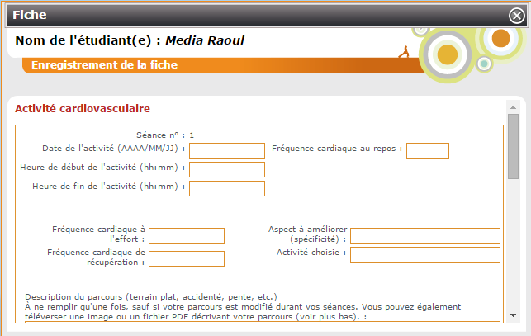
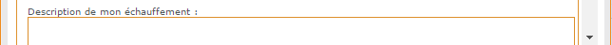
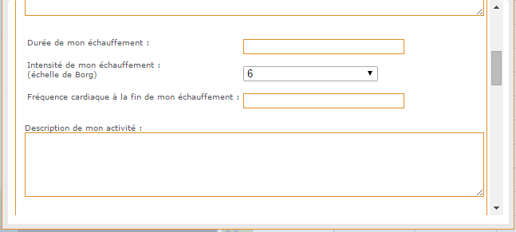
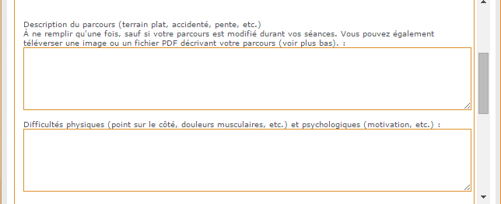
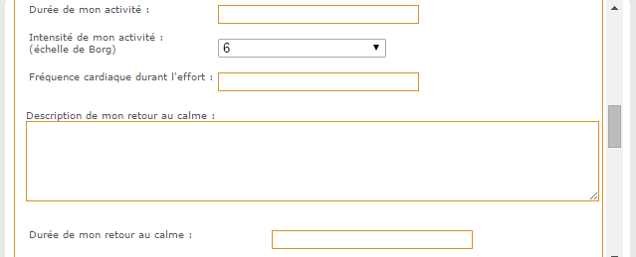
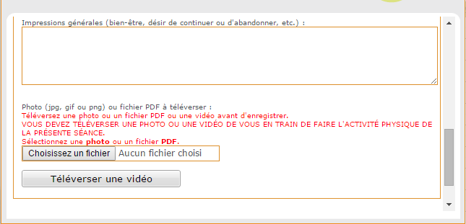
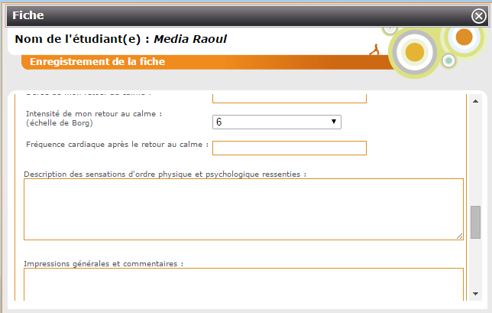
Fiche d’activité cardiovasculaire actuelle:
Proposition de nouvelle fiche
L’encadré et les textes en vert = éléments à ajouter aux fiches.
N.B. : les éléments ajoutés proviennent de la fiche d’activité du cours 109-103.
(exercices aérobiques légers, étirements dynamiques) :
(quelle est la distance totale parcourue) :
(N.B. : Votre activité doit durer un minimum de 30 minutes.
Notez que ce 30 minutes n'inclut pas le temps que vous avez pris pour votre échauffement, ni le temps que vous avez pris pour votre retour au calme).
(étirements statiques) :

Slide 5
Module 2
Proposition de nouvelle fiche :
d’activité cardiovasculaire
d’activité musculaire
d’activité de flexibilité

Slide 6
Proposition de nouvelle fiche
Il s’agit de la même fiche d’activité cardiovasculaire que celle proposée pour le module 1.
(exercices aérobiques légers, étirements dynamiques) :
(quelle est la distance totale parcourue) :
(N.B. : Votre activité doit durer un minimum de 30 minutes.
Notez que ce 30 minutes n'inclut pas le temps que vous avez pris pour votre échauffement, ni le temps que vous avez pris pour votre retour au calme).
(étirements statiques) :

Slide 7
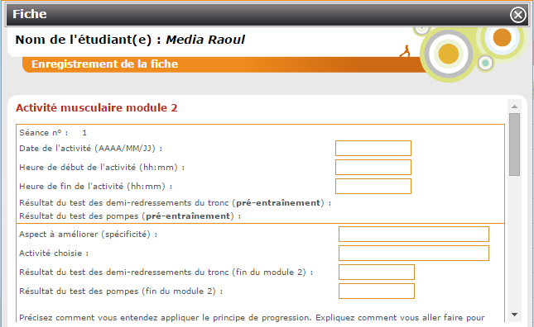
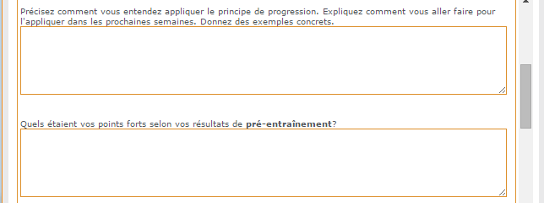
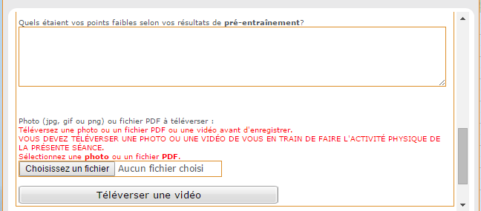
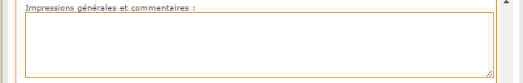
Fiche d’activité musculaire actuelle
Proposition de nouvelle fiche
(exercices aérobiques légers, étirements dynamiques) :
(exercices musculaires, muscles sollicités, séries, temps de repos entre les séries, répétitions, charge)
(N.B. : Votre activité doit durer un minimum de 30 minutes.
Notez que ce 30 minutes n'inclut pas le temps que vous avez pris pour votre échauffement, ni le temps que vous avez pris pour votre retour au calme).
(étirements statiques) :

Slide 8
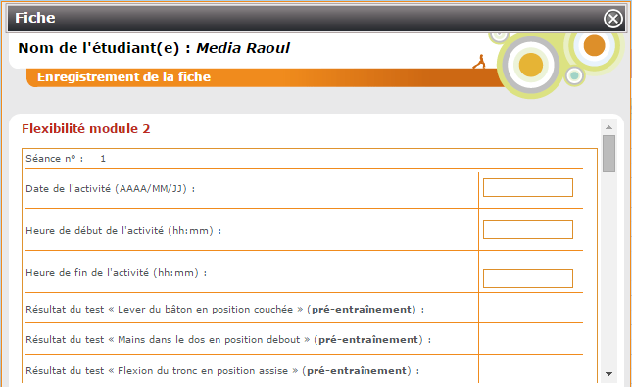
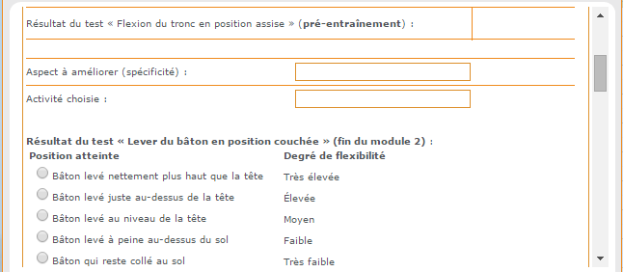
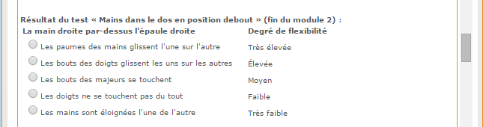
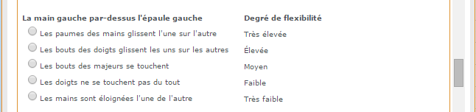
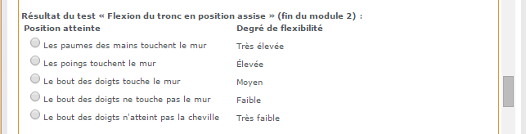
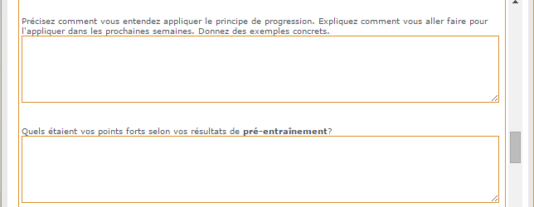
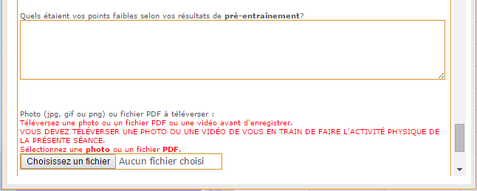
Proposition de nouvelle fiche
Fiche d’activité flexibilité actuelle
(exercices aérobiques légers, étirements dynamiques) :
(description des étirements, muscles étirés, durée par étirement, nombre de séries)
(N.B. : Votre activité doit durer un minimum de 30 minutes.
Notez que ce 30 minutes n'inclut pas le temps que vous avez pris pour votre échauffement, ni le temps que vous avez pris pour votre retour au calme).
(étirements statiques) :

Slide 9
Module 3
Proposition de nouvelle fiche :
d’activité cardiovasculaire
d’activité musculaire
d’activité de flexibilité

Slide 10
Proposition de nouvelle fiche
Il s’agit de la même fiche d’activité cardiovasculaire que celle proposée pour le module 1.
(exercices aérobiques légers, étirements dynamiques) :
(quelle est la distance totale parcourue) :
(N.B. : Votre activité doit durer un minimum de 30 minutes.
Notez que ce 30 minutes n'inclut pas le temps que vous avez pris pour votre échauffement, ni le temps que vous avez pris pour votre retour au calme).
(étirements statiques) :

Slide 11
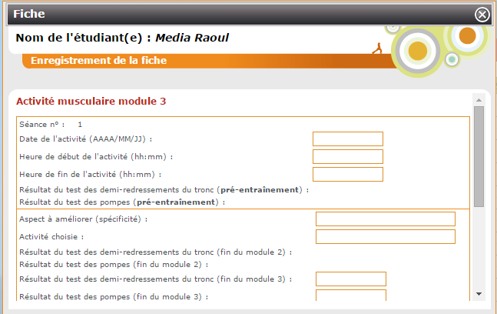
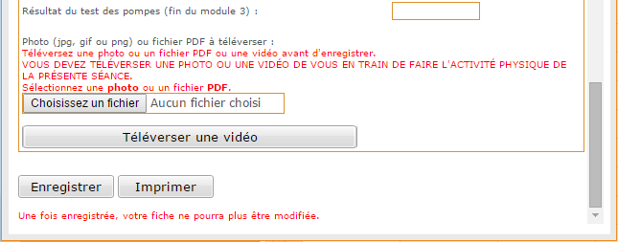
Fiche d’activité musculaire actuelle
Proposition de nouvelle fiche
(exercices aérobiques légers, étirements dynamiques) :
(exercices musculaires, muscles sollicités, séries, temps de repos entre les séries, répétitions, charge)
(N.B. : Votre activité doit durer un minimum de 30 minutes.
Notez que ce 30 minutes n'inclut pas le temps que vous avez pris pour votre échauffement, ni le temps que vous avez pris pour votre retour au calme).
(étirements statiques) :

Slide 12
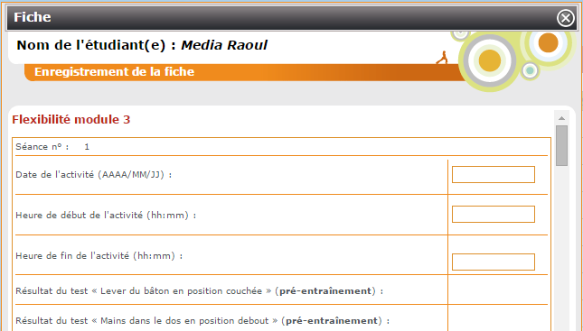
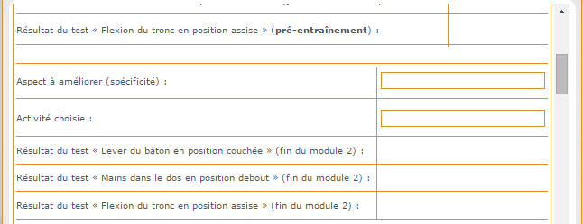
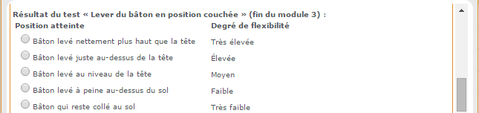
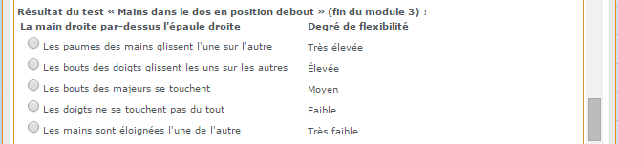
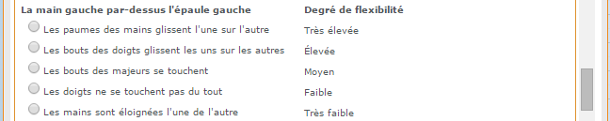
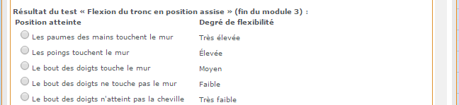
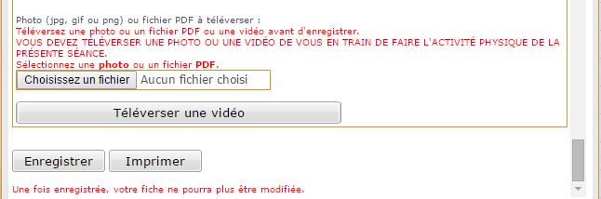
Proposition de nouvelle fiche
Fiche d’activité flexibilité actuelle
(exercices aérobiques légers, étirements dynamiques) :
(description des étirements, muscles étirés, durée par étirement, nombre de séries)
(N.B. : Votre activité doit durer un minimum de 30 minutes.
Notez que ce 30 minutes n'inclut pas le temps que vous avez pris pour votre échauffement, ni le temps que vous avez pris pour votre retour au calme).
(étirements statiques) :

Slide 13
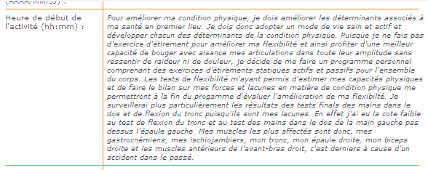
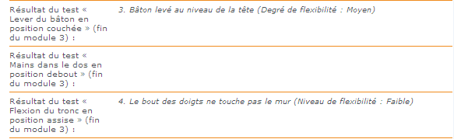
À l’attention de la MÉD:
Il s’agit de la demande de service #1407 dans Octopus. Je ne suis pas en mesure de vérifier si ce bug a été résolu, ou non.
Description du problème :
À l’endroit où on devrait lire l’heure du début de la séance, on aperçoit l’aspect à améliorer.
À la case aspect à améliorer, on aperçoit rien.
On a dû remplir les cases tests finaux pour pouvoir envoyer la première fiche, deux réponses sur trois ont été enregistrées.

Slide 14
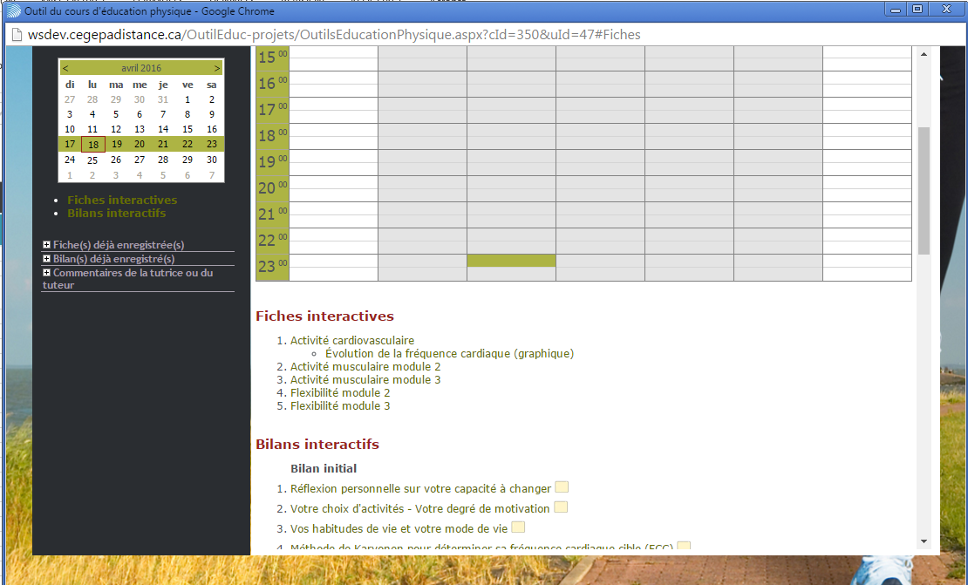
MÉD : réorganiser l’info ainsi :
Module 1
Activité cardiovasculaire
Évolution de la fréquence cardiaque (graphique)
Module 2
Activité cardiovasculaire
Évolution de la fréquence cardiaque (graphique)
2. Activité musculaire
3. Flexibilité
Module 3
Activité cardiovasculaire
Évolution de la fréquence cardiaque (graphique)
2. Activité musculaire
3. Flexibilité

Slide 15
MÉD : Dans la vue « tuteurs », réorganiser la façon dont s’affichent les fiches d’activité physique terminées par les étudiants ainsi :
Module 1
Activité cardiovasculaire : 1 2 3 4 5 6 7 8 9 10 11 12 13 14 15 16 17 18
Module 2
Activité cardiovasculaire : 19 20 21 22 23 24 25 26 27 28 29 30 31 32 33 34
2. Activité musculaire : 1 2 3 4 5 6 7 8 9 10 11 12 13 14 15 16
3. Flexibilité : 1 2 3 4 5 6 7 8 9 10 11 12 13 14 15 16
Module 3
Activité cardiovasculaire : 35 36 37 38 39 40 41 42 43 44 45 46
2. Activité musculaire : 1 2 3 4 5 6 7 8 9 10 11 12
3. Flexibilité : 1 2 3 4 5 6 7 8 9 10 11 12

